Slide 1
Муниципальная педагогическая площадка учителей
физической культуры и ОБЖ
Организация оценочной
деятельности учителя
г. Кашин, январь, 2020 год

Slide 2
Новый подход предлагает рассматривать стандарты как общественный договор, отражающий согласование потребностей личности ребёнка, общества и государства в образовании, то есть стандарт базируется на взаимодействии трёх сторон.

Slide 3
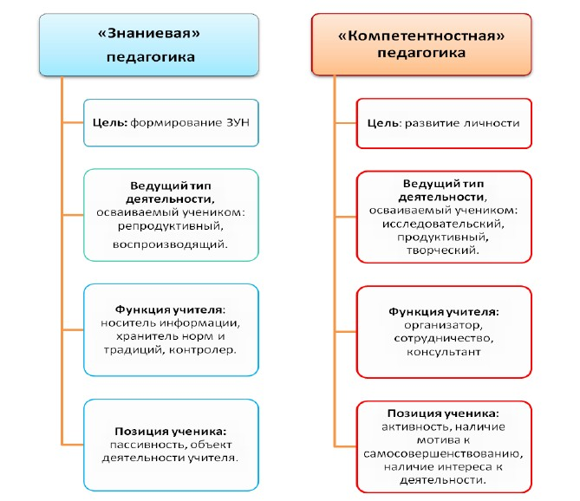

Slide 4
Компетентностный подход в образовании в противоположность концепции «усвоения знаний»,
предполагает освоение обучающимися различного рода умений, позволяющих им в будущем
действовать эффективно в ситуациях профессиональной, личной и общественной жизни.
Особое значение придаётся умениям, позволяющим действовать в новых, неопределённых, проблемных ситуациях. Таким образом, компетентностный подход является усилением прикладного, практического характера всего школьного образования (в том числе и
предметного обучения).

Slide 5
Инновационность структуры
стандарта:
- Требования к структуре основных образовательных программ.
- Требования к результатам освоения основных образовательных программ.
- Требования к условиям реализации основных образовательных программ.
- Система оценивания результатов достижения освоения основных образовательных программ.
Стандарт второго поколения ориентирован не только на
предметные, но и на метапредметные и личностные результаты. Под результатами понимаются не только предметные знания, но и умение применять эти знания в практической деятельности.

Slide 6
Компетенции педагога
Группа задач базовой компетенции педагога
1. Видеть ученика в образовательном процессе с учетом его способностей, желаний и устремлений.
2. Строить образовательный процесс, ориентированный на достижение целей конкретной ступени образования. С появлением вариативности среднего образования учителю необходимо ставить перед собой и учащимися цели, характерные именно для определенного уровня образования (базовая программа, углубленное изучение, профильная подготовка).
3. Устанавливать взаимодействия с другими субъектами образовательного процесса.
4. Создавать и использовать в педагогических целях образовательную среду. Использование коммуникационных и информационных технологий образовательной среды.
5. Проектировать и осуществлять профессиональное самообразование.

Slide 7
Требования к результатам образовательной деятельности
диктуют новые требования к уроку как основной форме организации учебного процесса.
Основными методическими принципами современного урока являются:
субъективация (ученик становится равноправным участником образовательного процесса);
метапредметность (формируются универсальные учебные действия);
деятельностный подход (учащиеся самостоятельно добывают знания в ходе поисковой и исследовательской деятельности);
рефлексивность (учащиеся становятся в ситуацию, когда необходимо проанализировать свою деятельность на уроке);
импровизационность (учитель должен быть готов к изменениям и коррекции «хода урока» в процессе его проведения).

Slide 8
Требования ФГОС ООО к оценке учебных достижений обучающихся
Нормативные документы, определяющие деятельность по организации оценочной деятельности :
1) ФЗ «Об образовании в Российской Федерации»
2) ФГОС ООО (документ, определяющий содержание системы оценки)
3) Примерная ООП ООО (детализирует, определяет основные подходы и требования к оценке предметных, метапредметных и личностных результатов)
4) Школьный локальный акт о формах, периодичности и порядке текущего контроля
Основным объектом системы оценки, ее содержательной и критериальной базой выступают требования ФГОС, которые конкретизируются в планируемых результатах освоения
обучающимися основной образовательной программы

Slide 9
В соответствии с ФГОС ООО система оценки образовательной организации реализует системно-деятельностный,
уровневый и комплексный подходы к оценке
образовательных достижений.
Системно-деятельностный подход проявляется в оценке способности учащихся к решению учебно-познавательных и учебно-практических задач. Он обеспечивается содержанием и критериями оценки, в качестве которых выступают планируемые результаты обучения, выраженные в деятельностной форме.
Уровневый подход служит важнейшей основой для организации индивидуальной работы с учащимися. Он реализуется как по отношению к содержанию оценки, так и к представлению и
интерпретации результатов измерений.
Уровневый подход к содержанию оценки обеспечивается структурой планируемых результатов, в которых выделены три блока: общецелевой, «Выпускник научится» и «Выпускник получит
возможность научиться». Достижение планируемых результатов, отнесенных к блоку «Выпускник научится», выносится на итоговую оценку

Slide 10
Комплексный подход
- Позволяет использовать комплекс оценочных процедур
(стартовой, текущей, тематической, промежуточной) как основы для оценки динамики индивидуальных образовательных достижений и для итоговой оценки;
- использовать контекстную информацию (об особенностях обучающихся, условиях и процессе обучения и др.) для интерпретации полученных результатов в целях управления качеством образования;
- использования разнообразные методы и формы оценки, взаимно дополняющих друг друга

Slide 11
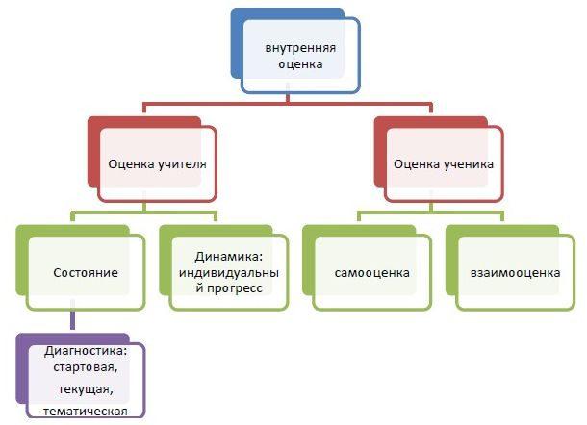
Внутренняя оценка = Выставленная оценка

Slide 12
Организация оценивания
Оценивание в ФГОС:
- Оценивание достигаемых обучающимися образовательных результатов
- Оценивание процесса их формирования
Оценивание осознанности каждым обучающимся особенностей развития его собственного процесса обучения
Функции оценивания:
- Оценивание – это обратная связь.
Оно даёт учителю информацию о том, чему обучились ученики и в какой степени реализованы поставленные учебные цели. Но в полную силу возможности оценивания реализуются только, если оно используется для того, чтобы дать обратную связь ученикам.
- Оценивание – это навигатор.
Ученики узнают, какого уровня они достигли и какой род знаний является наиболее ценным.

Slide 13
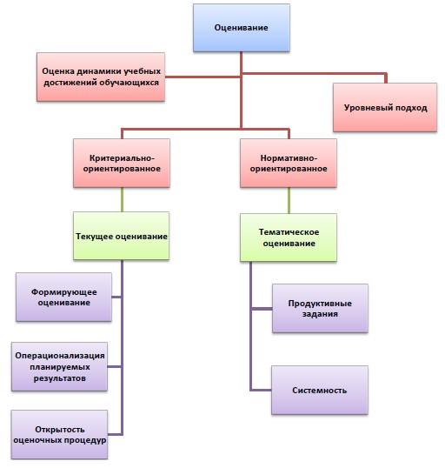

Slide 14
Формирующее оценивание -
оценка динамики учебных достижений обучающихся
Отслеживание динамики индивидуальных достижений обучающихся (формирующее оценивание) предполагает целенаправленный сбор информации, получаемой в результате различных мониторинговых процедур и фиксированной в определенной форме.
Показателями для оценки динамики будут являться:
- уровень освоения изученного материала;
- степень овладения метапредметными умениями на данном этапе.

Slide 15
Уровневый подход
проявляется в содержании оценки и интерпретации результатов
Базовый (опорный) уровень достижения планируемых результатов свидетельствует об усвоении опорной системы знаний. Оценка достижения этого уровня осуществляется с помощью стандартных задач (заданий), в которых очевиден способ решения.
Повышенный (функциональный) уровень - усвоение опорной системы знаний на уровне осознанного произвольного овладения учебными действиями.
Оценка достижения этого уровня осуществляется с помощью задач (заданий), в которых нет явного указания на способ выполнения, и ученику приходится самостоятельно выбирать один из изученных способов или создавать новый способ, объединяя изученные или трансформируя их.
Задания базового уровня для основной и подготовительных групп
по физической культуре

Slide 16
Уровневый подход
проявляется в содержании оценки и интерпретации результатов
Для получения информации об уровнях подготовки обучающихся необходимо использовать в комплексных и предметных проверочных работах задания разного уровня сложности (базового и повышенного) по каждому планируемому результату.
До начала разработки инструментария учителю, необходимо конкретизировать планируемые результаты, определить их
«достижимость» и «измеряемость».
Указать все умения и элементы знаний, которыми должны овладеть учащиеся в процессе обучения и которые можно измерить. Таким образом, в процессе операционализации уточняется содержание и критериальная база оценки.
Для каждого умения необходимо подобрать задания базового и повышенного уровней!

Slide 17
Продуктивные задания
Репродуктивные задания - это задания, результат выполнения которых (ответ на вопрос) содержится в учебнике в готовом, легко воспроизводимом виде. Они помогут получить предметные знания и умения.
Продуктивные задания – это задания, результат выполнения которых (ответ на вопрос) не содержится в учебнике в готовом, легко воспроизводимом виде, но в тексте и иллюстрациях есть подсказки, помогающие их выполнить. Они часто проверяют, сможет ли ученик в жизни воспользоваться полученными знаниями, и поэтому они, как правило, более интересные.
Репродуктивные задания нацелены лишь на предметные результаты, продуктивные – ещё и на метапредметные.

Slide 18
Комплексные задания
- выстраиваются таким образом, чтобы проверять несколько групп
планируемых результатов, относящихся к предметным и метапредметным.
Все оценочные материалы должны учитывать уровневый подход, при этом нормы и критерии оценивания, алгоритм выставления отметки известны заранее и педагогу, и ученику.
Используется принцип «сложения», при котором фиксируется достижение базового (опорного) уровня требований и его превышение.
Оценочные материалы составляются на основе операционализированного перечня планируемых результатов.

Slide 19
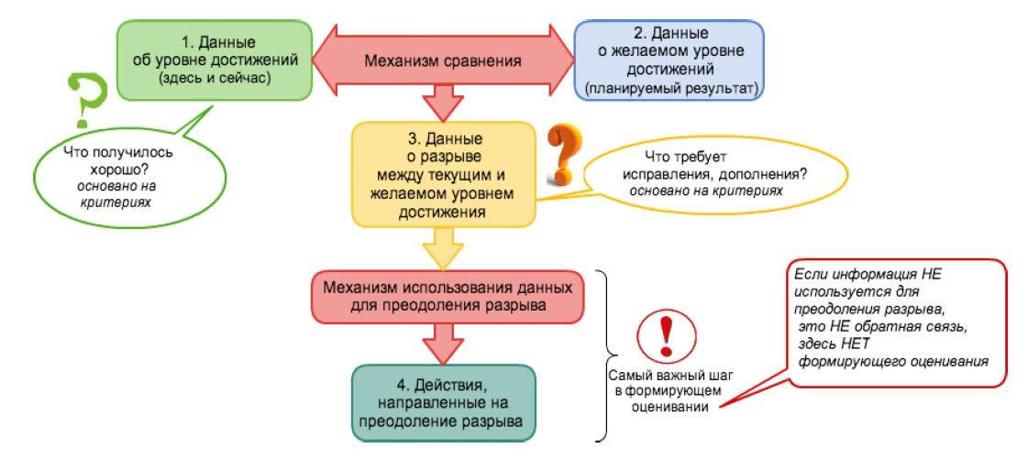
Формирующее оценивание -
оценка динамики учебных достижений обучающихся

Slide 20
Формирующее оценивание -
оценка динамики учебных достижений обучающихся
Действия учителя
1. Переводит учебные цели в измеряемые результаты
2. Определяет необходимый уровень достижений
3. Раскладывает информацию, которую необходимо усвоить, на составные элементы
4. Раскладывает учебные действия (универсальные и предметные) на операции
5. Отбирает учебное содержание и техники оценивания
6. Организует и направляет обучение
7. Организует и направляет оценивание
8. Устанавливает, достигнуты ли учебные результаты

Slide 21
Формирующее оценивание -
оценка динамики учебных достижений обучающихся
Действия обучающегося
Осознание самим учащимся разрыва между тем, чего он хочет достичь (в знаниях, понимании, умениях) и тем, где он находится в данный момент, то есть, на основе фактов необходимо понять, что разрыв существует
2. Планирование того, что учащийся сделает, чтобы этот разрыв сократить, то есть, опираясь на факты спланировать и предпринять действия для сокращения разрыва, достижения желаемого
Улучшить свое положение может только САМ учащийся.
Следовательно, способность учащегося к самооцениванию (развитие этой способности) - основа формирующего оценивания.

Slide 22
Самооценивание, взаимооценивание на критериальной
основе даёт возможность каждому учащемуся ответить на вопросы:
на каком этапе я нахожусь?
что я знаю (умею)?
- что я пока не знаю (не умею)?
- что и как можно сделать, чтобы получить необходимый результат?
Для учителя самооценка каждым учащимся позволяет отследить даже самое незначительное продвижение учащегося (применение только итогового оценивания приводит к обобщению и не учитывает незначительного прогресса), его старание и стремление.
С этой целью разрабатываются учителем или совместно с учащимися планы оценивания, контрольные листы и критерии. Учащиеся в начале урока или решения учебной ситуации должны понимать, что они достигнут (планируемые учебные результаты) и как будет
выставляться отметка (критерии оценивания).

Slide 23
Введение в образовательный процесс такой системы контроля и оценки учебных достижений обеспечит более объективную и качественную обратную связь между учителем, обучающимися и родителями, эффективное включение учащихся в контрольно-оценочную деятельность, будет поддерживать и стимулировать их, позволит отслеживать индивидуальный прогресс.

